Slide 1
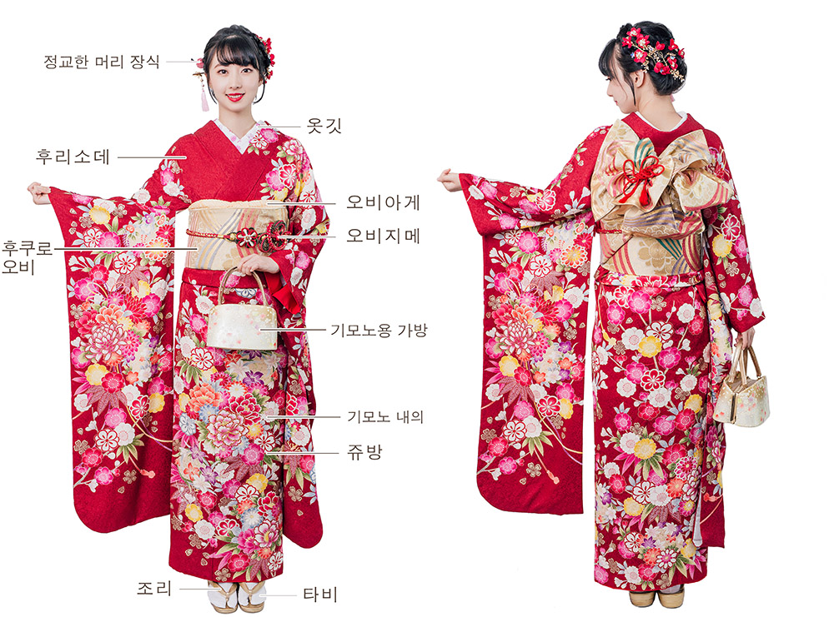
정식 예복/정장 - 후리소데
미혼 여성의 예복 및 정장

Slide 2
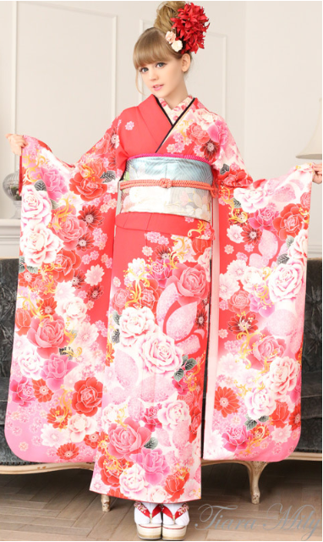
정식 예복/정장 - 오오후리소데
소매 길이 최장
복사뼈까지

Slide 3
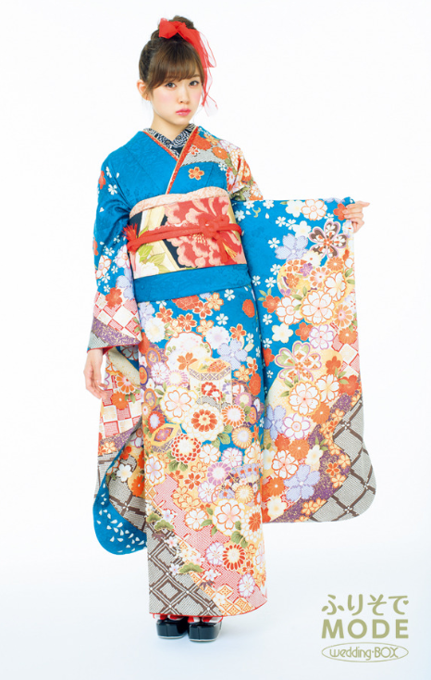
정식 예복/정장 - 추후리소데
소매 길이 중간
무릎과 복사뼈 사이

Slide 4
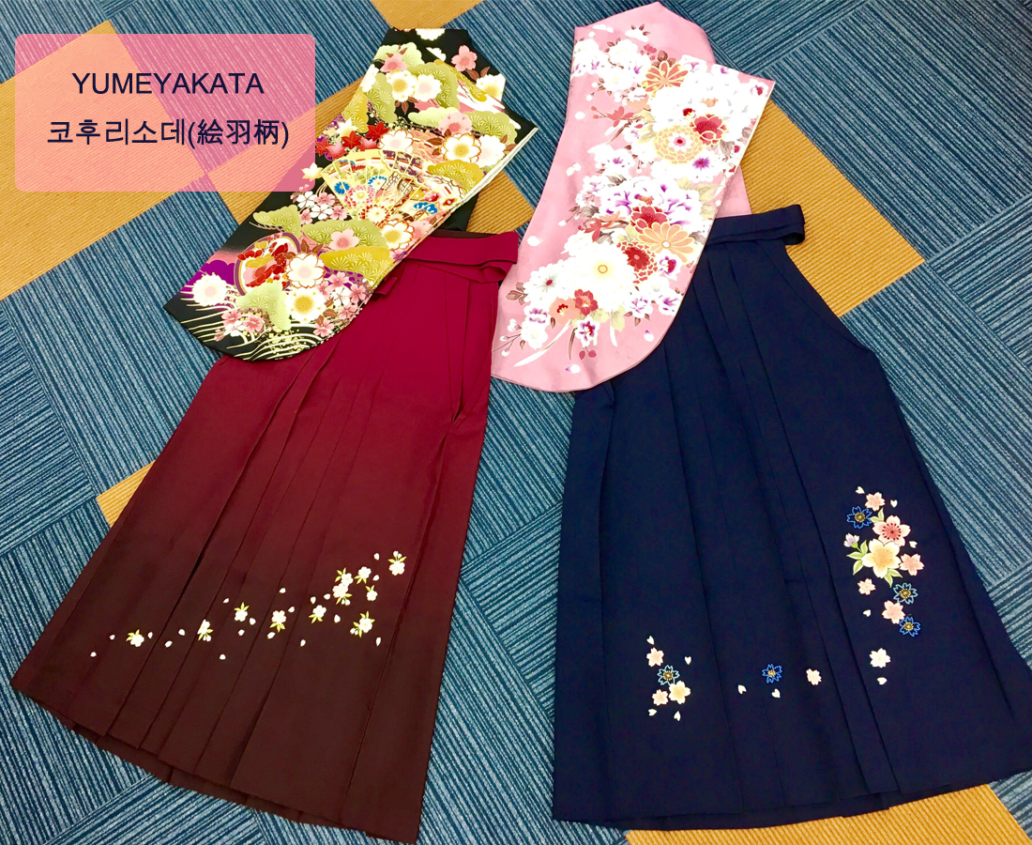
정식 예복/정장 - 코후리소데
후리소데 중 소매 길이 최단 / 85CM정도

Slide 5
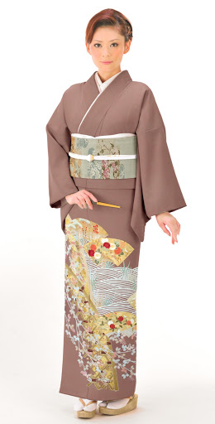
정식 예복/정장 - 토메소데
기혼 여성들의 정장

Slide 6
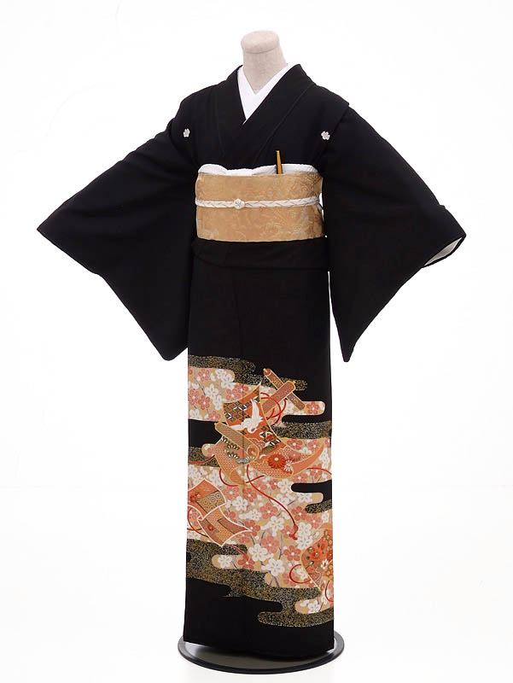
정식 예복/정장 - 쿠로토메소데
검은색 바탕
5가의 가몬 - 양 소매 바깥쪽, 양 앞섶, 가슴 등
상반신 무늬x 옷단에서 옷깃까지

Slide 7
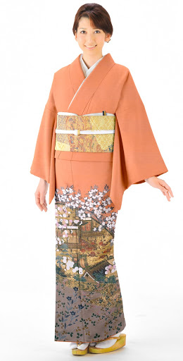
정식 예복/정장 - 이로토메소데
미혼,기혼
착용 o

Slide 8
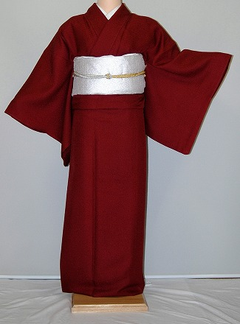
준 예복/준 정장 - 이로무지
무늬 x 단색
금실 or 은실이 수놓인 후쿠로 오비를 갖춰 약식 예복으로 가능

Slide 9
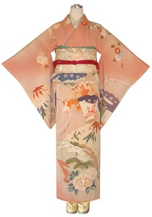
준 예복/준 정장 - 호우몬기
후리소데
토메소데
참석장소 O

Slide 10
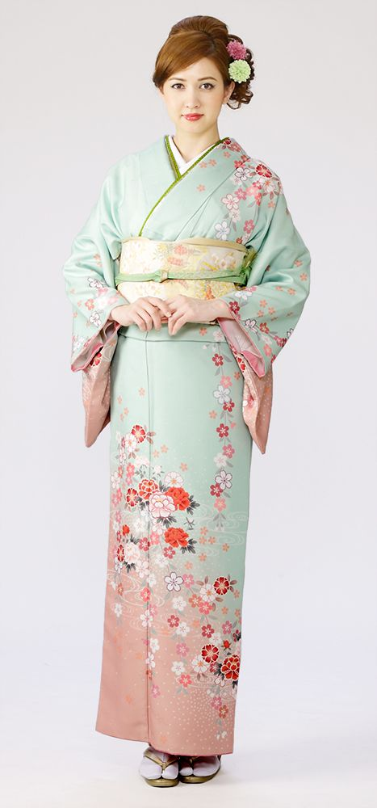
준 예복/준 정장 - 츠케사게호우몬기
격 : 호우몬기>츠케사게
호우몬기와 별 차이 없을 정도로 화려한 츠케사게

Slide 11
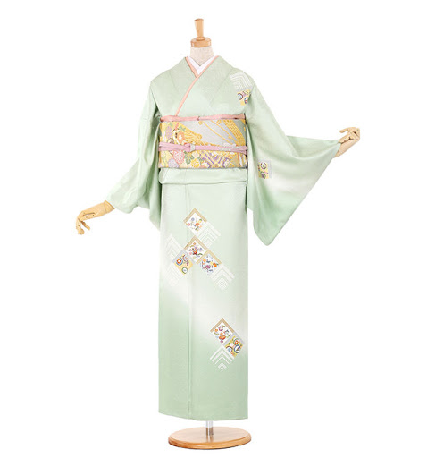
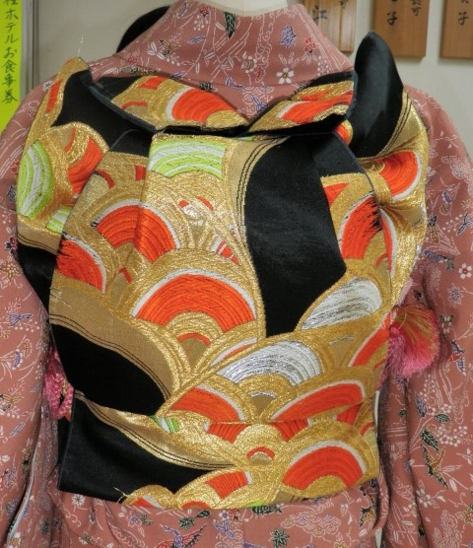
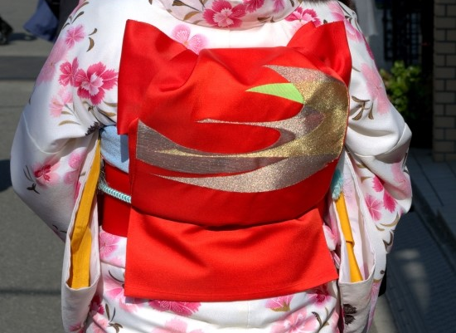
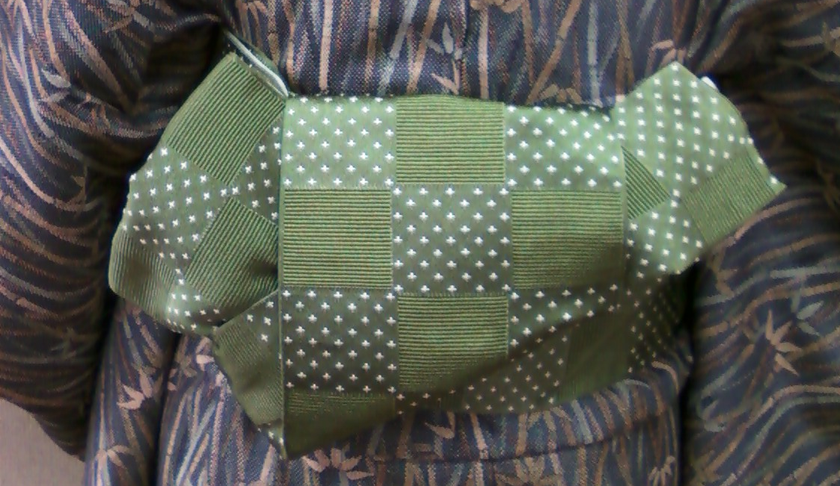
약식 예복/약식 정장 - 츠케사게
<후쿠로오비
나고야오비
호우몬기 간소화
호우몬기>츠케사게
고급스러운 후쿠로오비 매치->약식 예복
소박한 나고야오비 or 한하바오비 매치->캐주얼 연출
한하바오비
(반쪽오비)

Slide 12
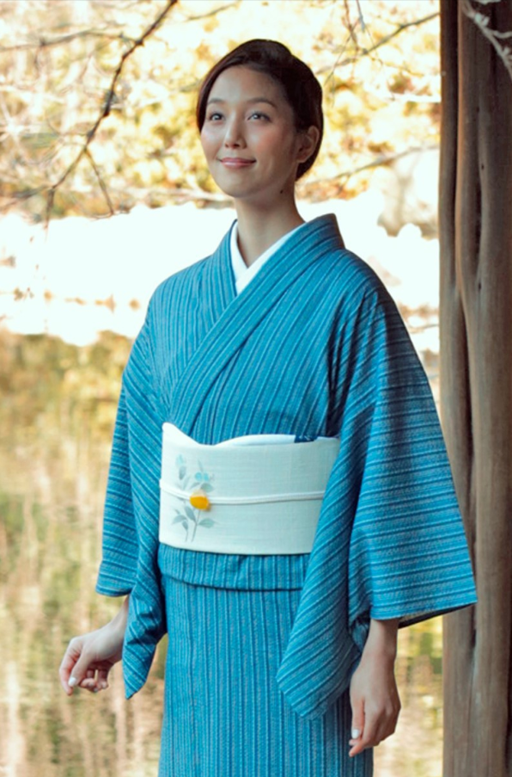
캐주얼/평상복 - 코몬
코몬:작은 무늬
천 자체에 들실과 날실의 짜임을 이용한 문양 존재

Slide 13
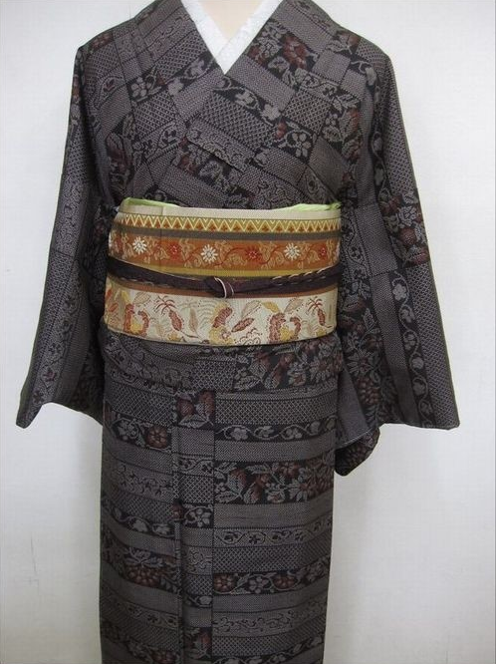
캐주얼/평상복 - 츠무기
츠무기:소재 and
해당 소재를 이용한
기모노 종류

Slide 14
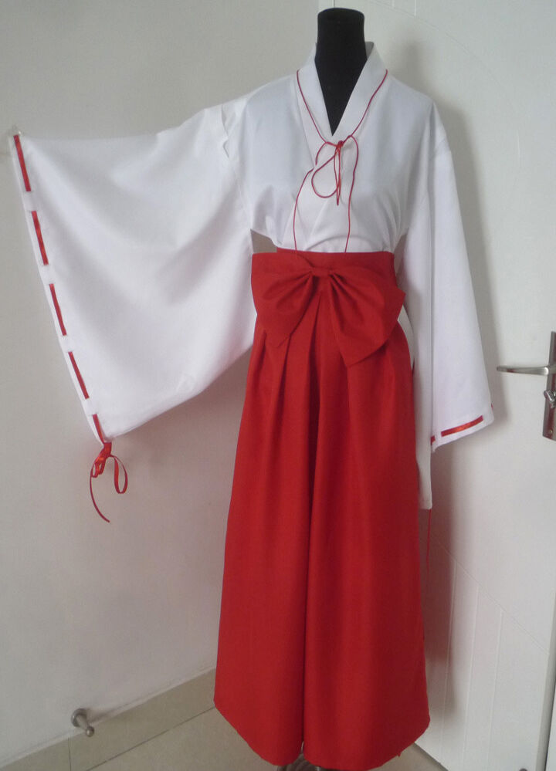
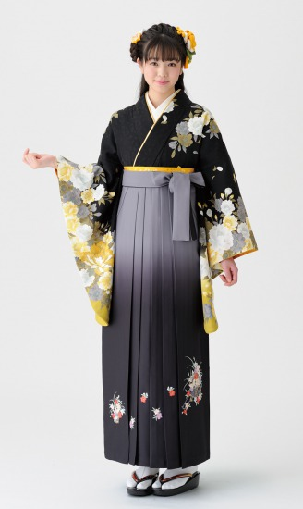
온나바카마
통바지
주름치마

Slide 15
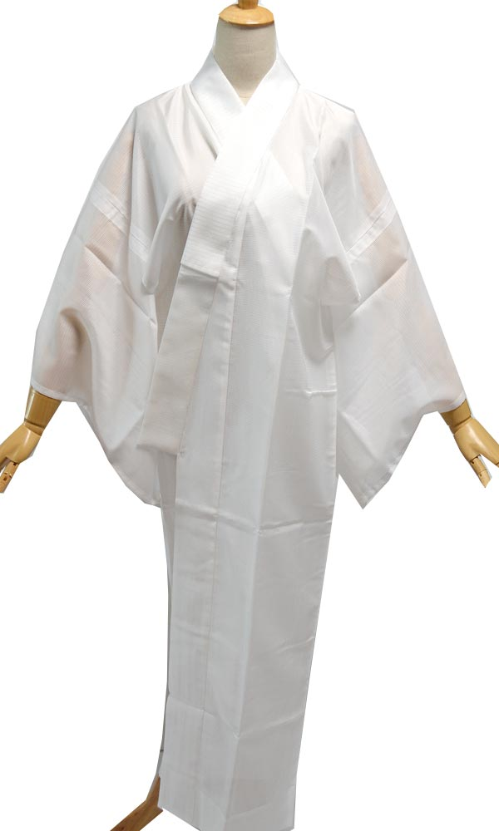
나가주반

Slide 16
동영상 - 기모노 입는 방법(키츠케)
https://www.youtube.com/watch?v=SeQuA5NeQbM
3분30초부터

Slide 17
출처 , 링크
https://namu.wiki/w/%EA%B8%B0%EB%AA%A8%EB%85%B8
https://ko.wikipedia.org/wiki/%EA%B8%B0%EB%AA%A8%EB%85%B8#%EB%8F%84%EB%A9%94%EC%86%8C%EB%8D%B0
모든 사진과 정보는 네이버,구글,유튜브를 검색해왔습니다.

Slide 18
감사합니다

